Slide 1
DOĞU MARMARA GÜMRÜK VE DIŞ TİCARET BÖLGE MÜDÜRLÜĞÜ - 2021
DIŞ TİCARETTE RİSK ESASLI KONTROL SİSTEMİ
(TAREKS)

Slide 2
TAREKS Nedir?
Dış Ticarette Risk Esaslı Kontrol Sistemi, kısa adıyla TAREKS; ürün güvenliği ve teknik düzenlemeler mevzuatı uyarınca yapılan denetim, uygunluk ve izin işlemlerinin elektronik ortamda ve risk esaslı yerine getirilmesi amacıyla oluşturulan web tabanlı uygulamadır.

Slide 3
Hangi ürünler için TAREKS başvurusu gerekir?
Ticaret Bakanlığı Denetim Birimlerince (Ürün Güvenliği Denetimleri Müdürlüklerince/Servislerce) denetimi yapılanlar:
Oyuncak İthalatı (ÜGD:2021/10)
Tıbbi Cihaz İthalatı (ÜGD:2021/16)
Kişisel Koruyucu Donanım İthalatı (ÜGD:2021/11)
Pil ve Akü İthalatı (ÜGD:2021/15)
Telsiz Ekipmanları İthalatı (ÜGD:2021/8)
Yapı Malzemesi İthalatı (ÜGD:2021/14)
Tüketici Ürünleri İthalatı (ÜGD:2021/12)
Bazı Tekstil, Konfeksiyon ve Deri Ürünlerinin İthalatı (ÜGD:2021/18)
Tarım Ürünlerinin İthalatı ve İhracatı (ÜGD:2021/21)
Pamuk (ÜGD:2012/25, Pamukların Kontrolüne Dair Tüzük)

Slide 4
Ticaret Bakanlığı İthalat Genel Müdürlüğü tarafından
işlemleri yapılan:
Kullanılmış Eşya İthalatı

Slide 5
TSE tarafından denetimi yapılanlar:
Standartlara Uygunluk Denetimine Tabi Ürün İthalatı (ÜGD:2021/1)
CE İşareti Taşıması Gereken Bazı Ürünlerin İthalatı (ÜGD:2021/9)
Araç Parçaları İthalatı (ÜGD:2021/25)

Slide 6
TAREKS’te işlem yapmak isteyen firmaların elektronik ortamda tanımlanmasına ve firmalar adına işlem yapacak kullanıcıların yetkilendirilmesine dair usul ve esaslar 2011/53 Sayılı Dış Ticarette Risk esaslı Kontrol Sistemi Tebliği ile belirlenmiştir.

Slide 7
TAREKS’te İşlem Yapmak
İthalat veya ihracat başvurusu yapabilmek için firmanın TAREKS’te tanımlanması ve firma adına TAREKS’te işlem yapacak en az bir gerçek kişinin yetkilendirilmiş olması gerekir.

Slide 8
Kullanıcılar:
Kullanıcılar, TAREKS aracılığıyla firmalar adına işlem yapmak üzere yetkilendirilmiş kişilerdir.
Kullanıcılar, elektronik sertifika hizmet sağlayıcılarından alınan nitelikli elektronik sertifikaya ya da mobil elektronik imzaya sahip olmak zorundadır.

Slide 9
İLK AŞAMA
Firma Tanımlaması:
Ticaret Bakanlığı internet sayfasındaki “E-İşlemler” bölümünde yer alan uygulamalardan sırasıyla
-“Dış Ticarette Risk Esaslı Kontrol Sistemi (TAREKS)” ve
-“Firma Tanımlama (TAREKS)”
uygulamaları seçilerek açılan ekranda istenilen bilgiler girilir.

Slide 10
Firma tanımlaması;
- Firmanın sicil tasdiknamesinde yer alan ve belge düzenlendiği sırada işletmeyi temsile yetkili olan kişi ya da
- TAREKS Taahhütnamesinde yer alan kişi tarafından yapılır.
Bu işlem, nitelikli elektronik sertifika ya da mobil elektronik imza ile imzalanarak gerçekleştirilir.

Slide 12
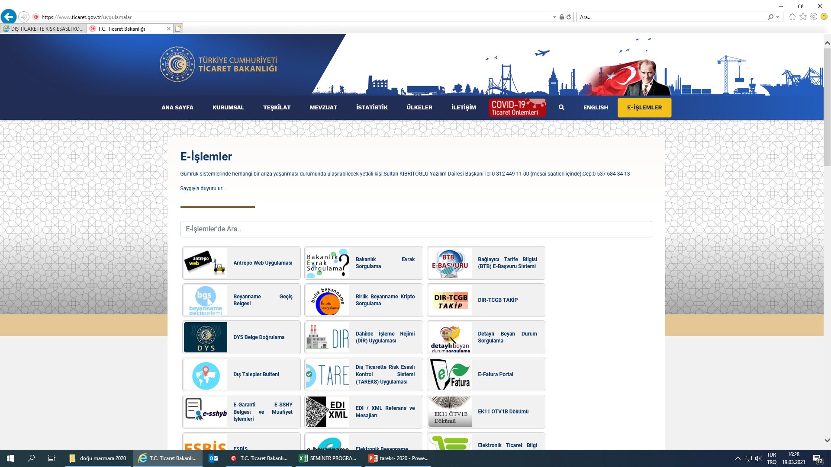

Slide 14
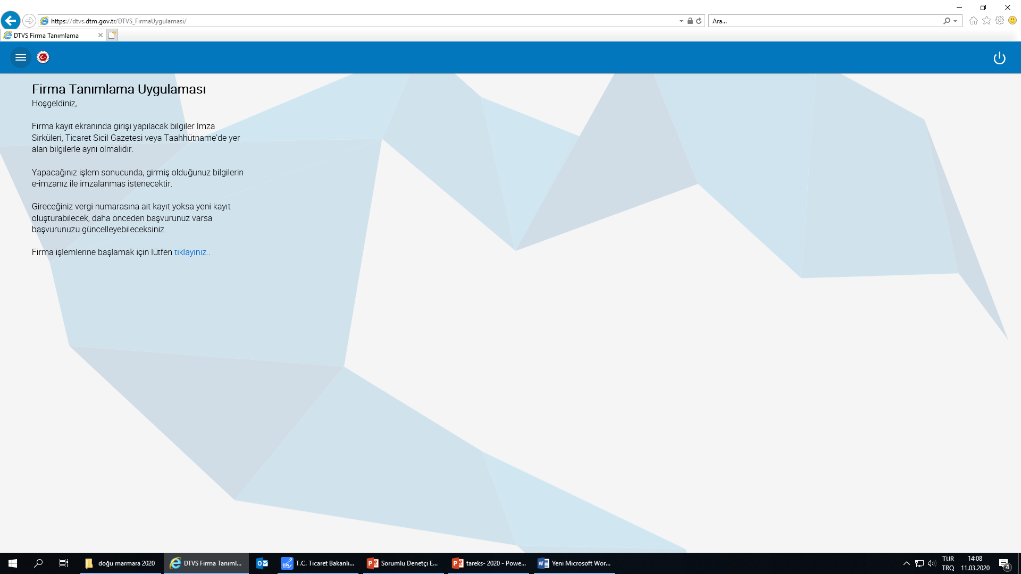

Slide 15
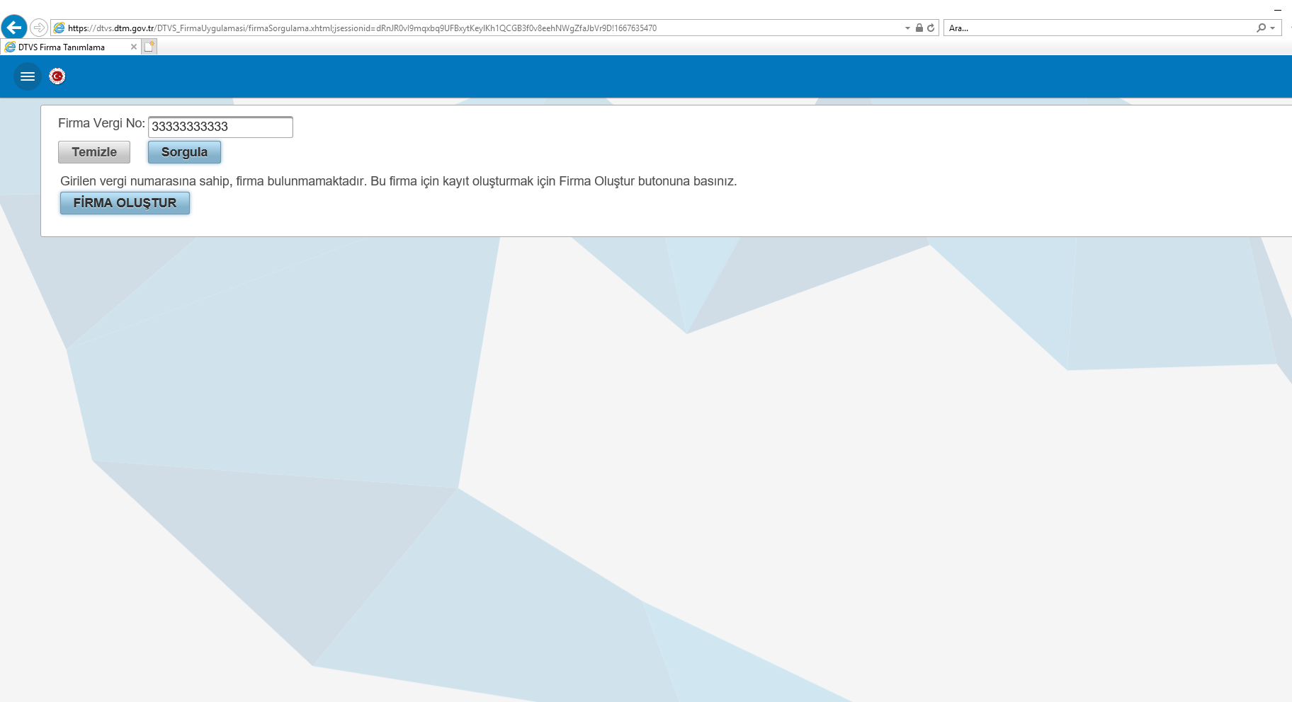

Slide 16
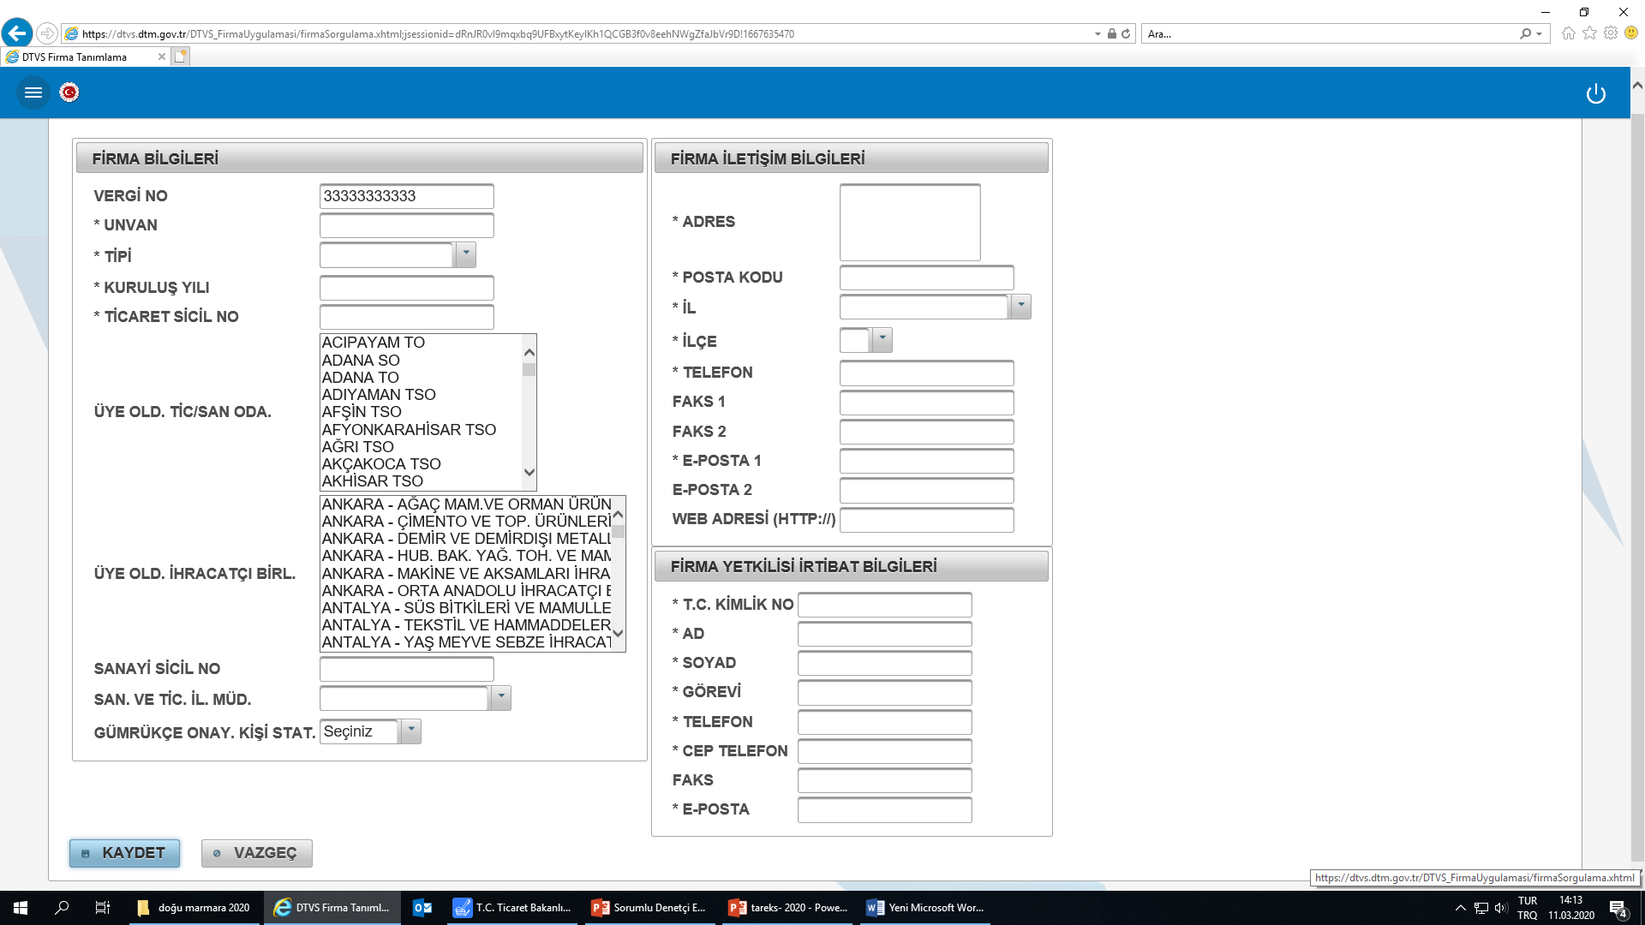

Slide 17
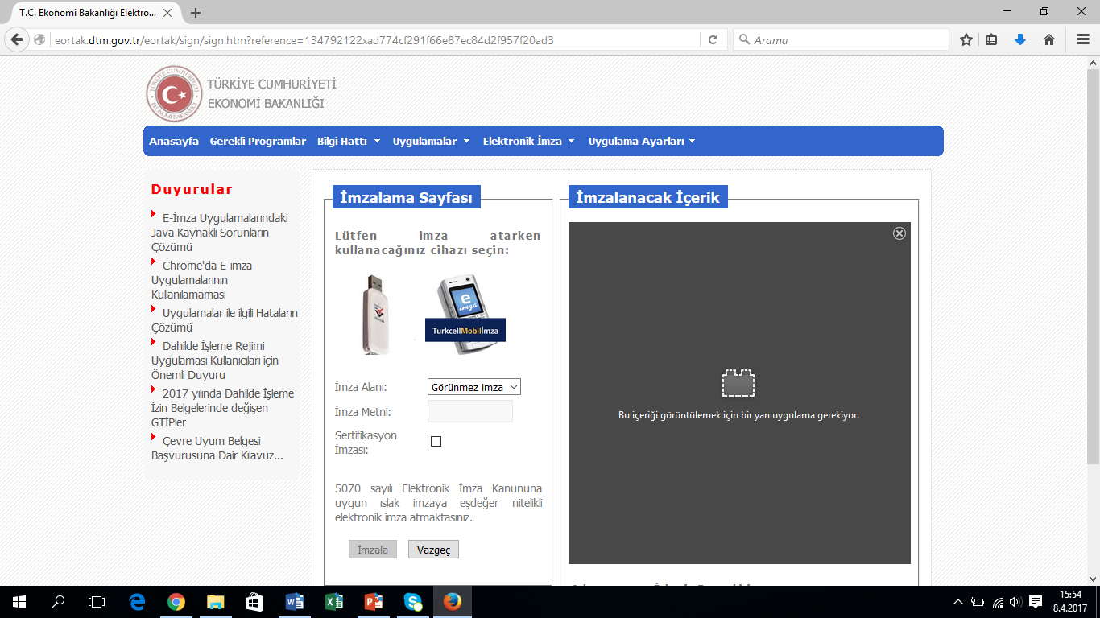

Slide 18
İKİNCİ AŞAMA
Kullanıcıların Yetkilendirilmesi:
Firma tanımlaması yapılmış firmalar adına TAREKS aracılığı ile işlem yapacak kişi/kişiler kullanıcı olarak yetkilendirilir.
Yetkilendirilmek istenen kişi, sahip olduğu nitelikli elektronik sertifikayı ya da mobil elektronik imzayı kullanarak, Bakanlık internet sayfasındaki “E-İşlemler” bölümünde yer alan uygulamalardan sırasıyla “Dış Ticarette Risk Esaslı Kontrol Sistemi (TAREKS)” ve “Yetkilendirme Başvuruları” uygulamalarını seçerek açılan ekranda istenen bilgileri girer.

Slide 20
ÜÇÜNCÜ AŞAMA
Denetim Birimlerine Başvuru:
Sırasıyla firma tanımlama ve yetkilendirme başvurusu yapıldıktan sonra dilekçe ekinde aşağıdaki belgeler ilgili Denetim Birimine sunulur:
Sicil Tasdiknamesi
Ticaret Sicili Gazetesi
Esnaf ve Sanatkâr Sicil Tasdiknamesi
TAREKS Taahhütnamesi (Noter kanalıyla düzenlenmiş aslı)
Vergi Mükellefiyet Yazısı

Slide 21
Yetkilendirme başvurusu birden fazla kişi için yapılabilir.
Aynı firma için sonradan yapılacak kullanıcı yetkilendirme başvurularında, diğer belgelerin geçerliliğinin devam etmesi halinde sadece yeni kişi/kişiler için düzenlemiş TAREKS Taahhütnamesi aranır.

Slide 22
TAREKS Taahhütnamesi
Firmayı temsil ve ilzama yetkili kişi/kişilerce imzalanır.
Firma kaşesi mutlaka olmalıdır.
Bakanlık internet sayfasındaki örneğe uygun olmak zorundadır.
Belirli bir süre için verilir.
Türkçe olarak düzenlenir.
Noter kanalıyla düzenlenir.
Aslı sunulur.

Slide 23
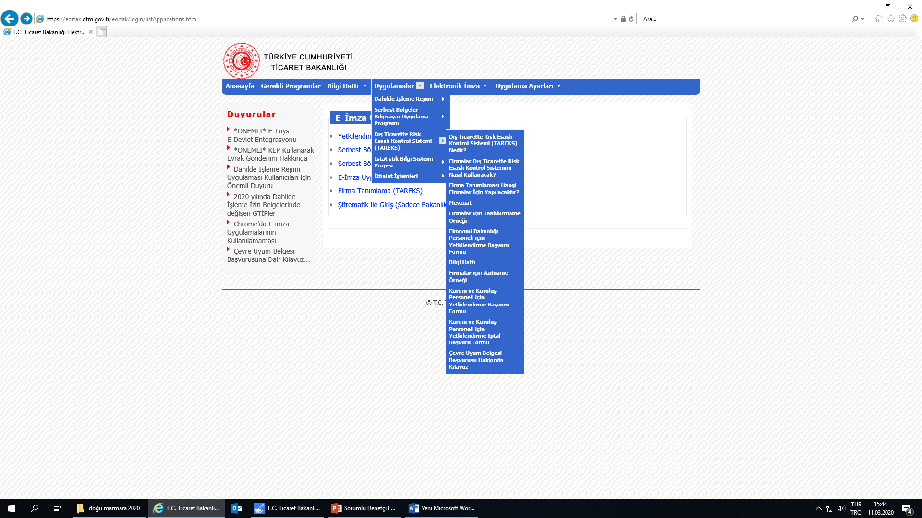

Slide 25
DÖRDÜNCÜ VE SON AŞAMA
Tanımlama ve Yetkilendirme Onayı:
Firma tanımlama ve yetkilendirme başvurusu üzerine, firmanın Denetim Birimine sunduğu belgelerin usulüne uygunluğu ve TAREKS ekranında yer alan bilgiler kontrol edilerek TAREKS aracılığıyla onay işlemleri başlatılır.
Bakanlıkça TAREKS üzerinden onaylama işlemi tamamlanır.
Usulüne uymayan başvurular işleme alınmaz. Belgelerin eksik ya da usulüne uygun olmaması ya da internet üzerinden girilen bilgilerin belgelerle uyuşmaması durumunda, firma tarafından eksik ve/veya usulüne uygun olmayan belgeler tamamlanır ve/veya firma tanımlamasına dair bilgilerde gerekli değişiklikler yapılır.

Slide 26
FİRMA TANIMLAMA
KULLANICILARIN YETKİLENDİRİLMESİ
BELGELERİN DENETİM BİRİMİNE SUNULMASI
BELGELERİN VE SİSTEM KAYITLARININ DENETİM BİRİMİNCE İNCELENMESİ
UYGUN
UYGUN DEĞİL
FİRMANIN VE TEMSİLCİSİNİN
ONAYLANMASI
EKSİKLİKLERİN GİDERİLMESİ
FİRMANIN VE TEMSİLCİSİNİN
ONAYLANMASI

Slide 27
Denetim Birimi, sunulan bilgi ve belgeler doğrultusunda ve/veya ilgili mevzuat hükümleri çerçevesinde değişiklik ve güncelleme isteme, ek bilgi ve belge talep etme ya da firmanın tanımlama ve yetkilendirme başvurusunu reddetme hakkına sahiptir.
Kullanıcıların sertifikaları yenilemesi veya yeni bir sertifika temin etmesi durumunda yeniden “Yetkilendirme Başvurusu” yapmasına gerek bulunmamaktadır.

Slide 28
Yetki Süresinin Uzatılması
Kullanıcıların yetkileri taahhütnamelerde belirtilen süreyle sınırlıdır. Süre uzatımı talebinde, Denetim Birimine yeni TAREKS Taahhütnamesinin verilmesi gerekir.
Süre uzatımında dilekçe ekinde sadece TAREKS Taahhütnamesi sunulması yeterlidir. Ancak, daha önce sunulan belgelerde değişiklik olması durumunda belgelerin yenilenmesi zorunludur.

Slide 29
Yetkinin İptali
Kullanıcıların yetkisi firmaların Denetim Birimine yazılı başvurusu halinde iptal edilir.
İptal başvurusunda, firmayı temsil ve ilzama yetkili kişilerce imzalı noter kanalıyla düzenlenmiş “Azilname” aranır.

Slide 32
Yetkilendirilmiş kişinin yetkisini kullanmaktan vazgeçmesi durumunda firmaya yapılan bildirim ile bu bildirimin noter kanalıyla veya iadeli taahhütlü olarak firmaya gönderildiğini tevsik eden belgelerin Denetim Birimine sunulması gerekir.
Firma tanımlaması iptal edilen veya vergi numarası değişen firmanın TAREKS için verilmiş olan tüm kullanıcı yetkileri Bakanlık tarafından re’sen iptal edilir.

Slide 33
Yetkinin Askıya Alınması
Firmanın Bakanlık internet sayfası “E-İmza Uygulamaları” bölümünde yer alan telefon numaralarını arayarak yapacağı başvuru ile kullanıcıların TAREKS’i kullanma yetkisi geçici süreyle askıya alınabilir.
Ancak, firmanın talebi üzerine askıya alınan yetkinin iptali için 7 (yedi) iş günü içerisinde noter kanalıyla düzenlenmiş “Azilname” ile birlikte Denetim Birimine başvurulmalıdır. Aksi halde askıya alma işlemi kaldırılır ve yetki tekrar kullanıma açılır.

Slide 34
Güncelleme Başvuruları
Firma bilgilerinin değiştirilmesi, güncellenmesi ya da firma tanımlamasının tamamıyla kayıttan düşürülmesi “Firma Tanımlaması” uygulaması aracılığı ile yapılır. Bu işlemler e-imza ile gerçekleştirilir.
Vergi Numarası ve/veya firma unvanı dışında yapılan değişiklikler için ayrıca belge ibrazı gerekmez.
Firma unvanında değişiklik yapılması durumunda; “kullanıcıların” yetkileri askıya alınır. Söz konusu değişikliğe dair Denetim Birimine sunacakları
Sicil Tasdiknamesi
Ticaret Sicil Gazetesi
TAREKS Taahhütnamesi
Mükellefiyet Yazısı
ile kullanıcı yetkilerinin tekrar kullanıma açılması için “onay” işlemi TAREKS aracılığı ile başlatılır.

Slide 35
Firma tanımlaması ile kullanıcılara ilişkin bilgilerde meydana gelen değişiklikler 5 (beş) iş günü içerisinde bildirilir. Aksi halde Bakanlık tarafından öğrenilmesi halinde kullanıcı yetkileri askıya alınır.

Slide 36
Vergi Numarası değişikliği durumunda;
Firma tarafından bu durumla ilgili belgeler Denetim Birimine sunulur.
Firmanın önceki vergi numarası ile yaptığı firma tanımlamasının kayıttan düşürülmesi ve firmanın kullanıcı yetkilerinin iptali için Denetim Birimince onay işlemi yapılır.
Yeni vergi numarasına sahip “firmanın tanımlanması”, ayrıca kullanıcılar için “yetkilendirme başvurusu”nda bulunulması gerekir.
Vergi numarası değişikliği sonrasında önceki vergi numarasına sahip firmanın faaliyetine devamı halinde “firma tanımlaması” düşürülmez ve “kullanıcı yetkileri” iptal edilmez.

Slide 37
Firmanın faaliyetine son vermesi halinde, firmaca bu durumu belirten belgeler Denetim Birimine sunulur ve firmanın kayıttan düşürülmesi ve bu firmanın kullanıcı yetkilerinin kayıttan düşürülmesi için “onay” işlemi başlatılır.
TAREKS’e beyan edilen bilgilerin doğru, eksiksiz ve zamanında girilmesinden kullanıcı ile firma müştereken sorumludur. Aksi bir durumun tespiti halinde, aykırı işlem yapan kullanıcı ve firmaya, fiilin ağırlığına göre müeyyide uygulanır.

Slide 38
Firma tanımlama ve kullanıcı yetkilendirme işlemleri tamamlandıktan sonra e-imza sahibi kişi yetkilendirildiği firma adına TAREKS üzerinden ithalat/ihracat başvurusunu 7/24 yapabilir. TAREKS’e giriş için bir zaman kısıtlaması bulunmamaktadır.

Slide 39
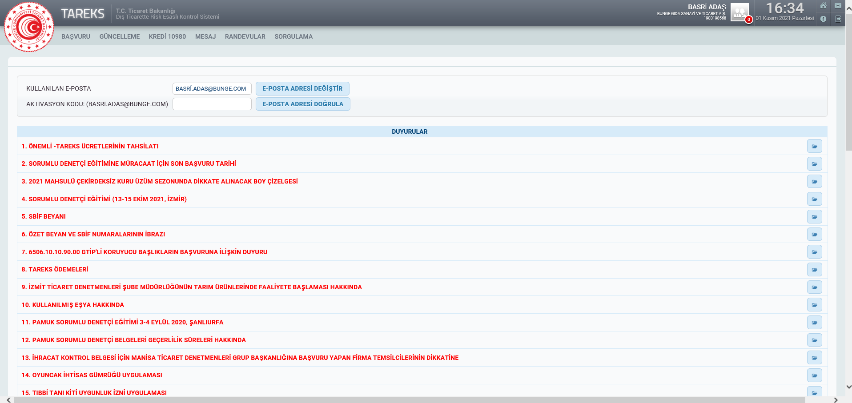

Slide 40
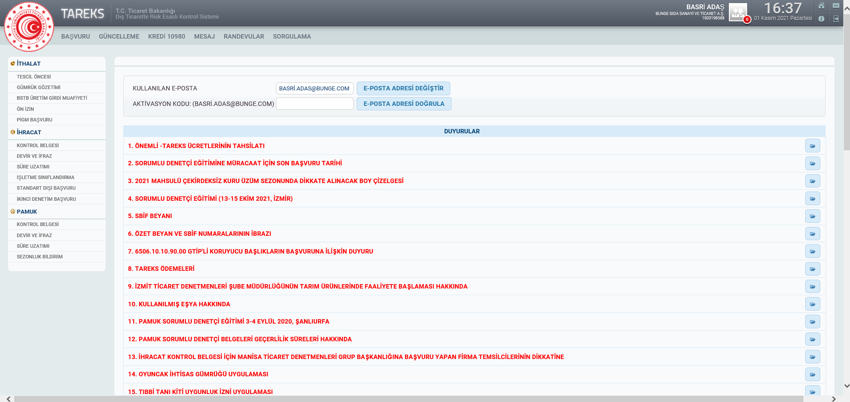

Slide 41
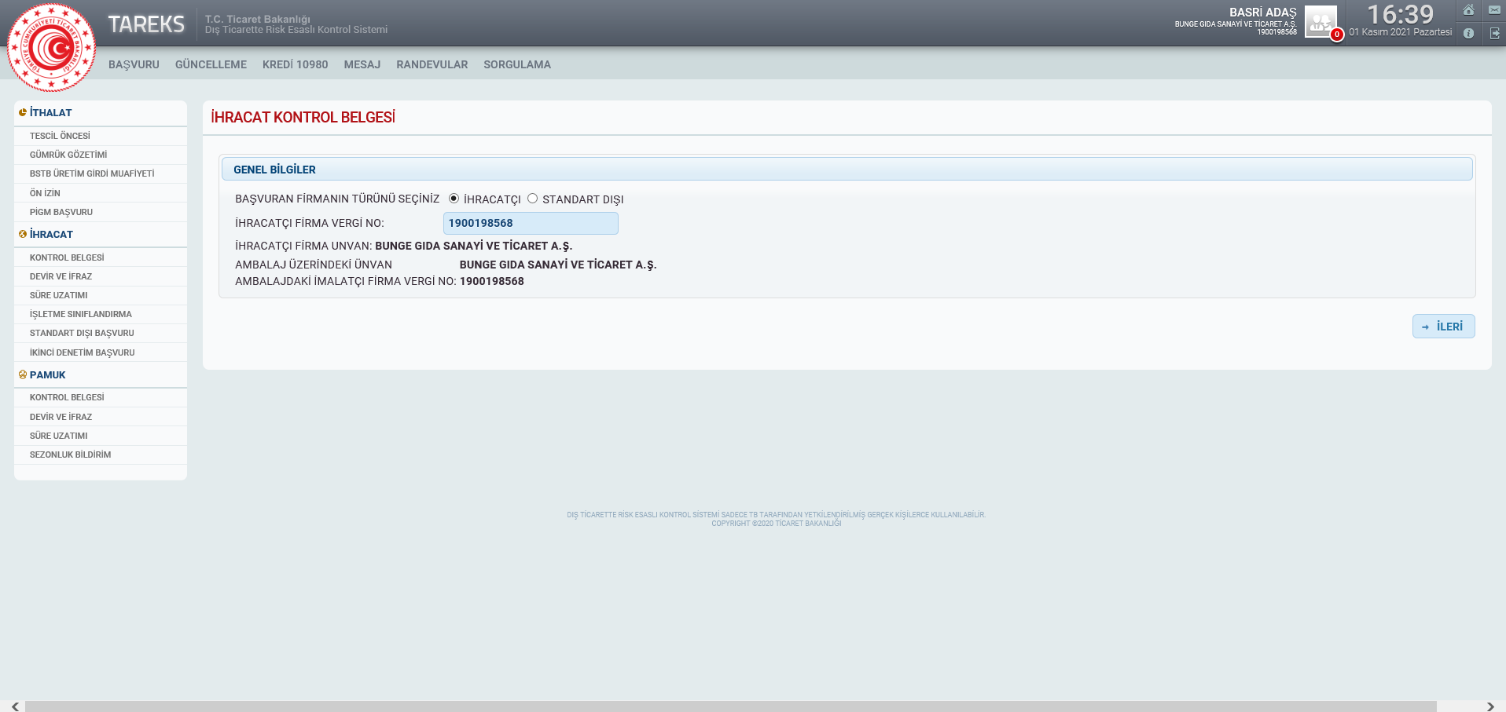

Slide 42
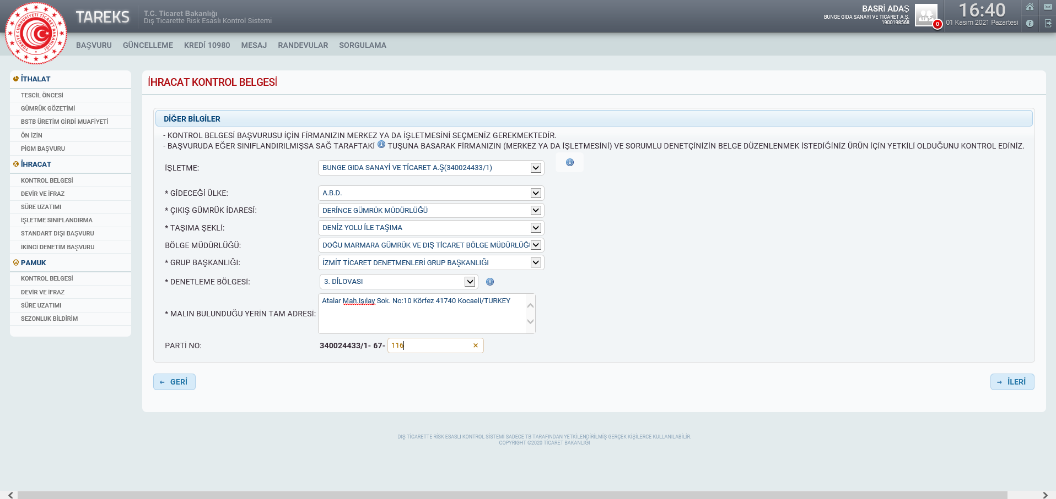

Slide 43
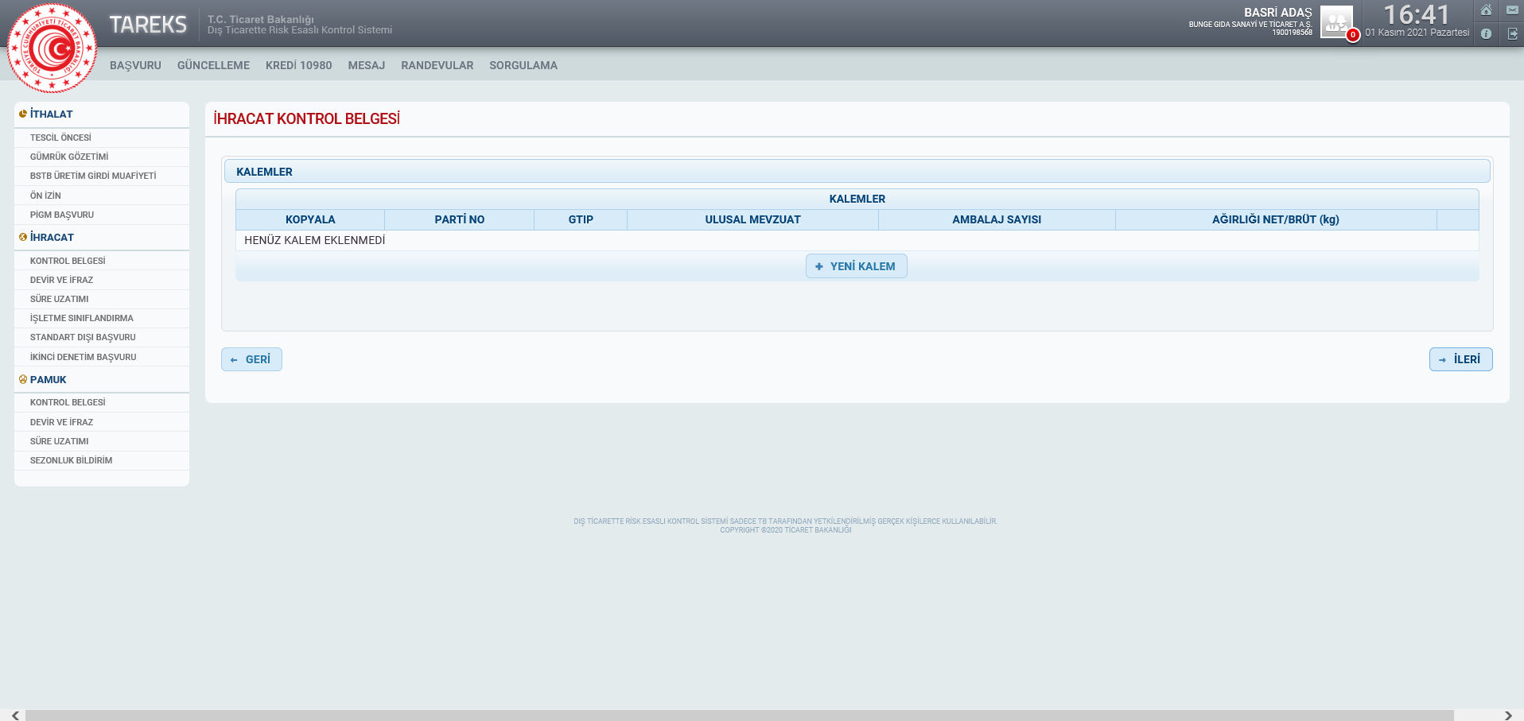

Slide 44
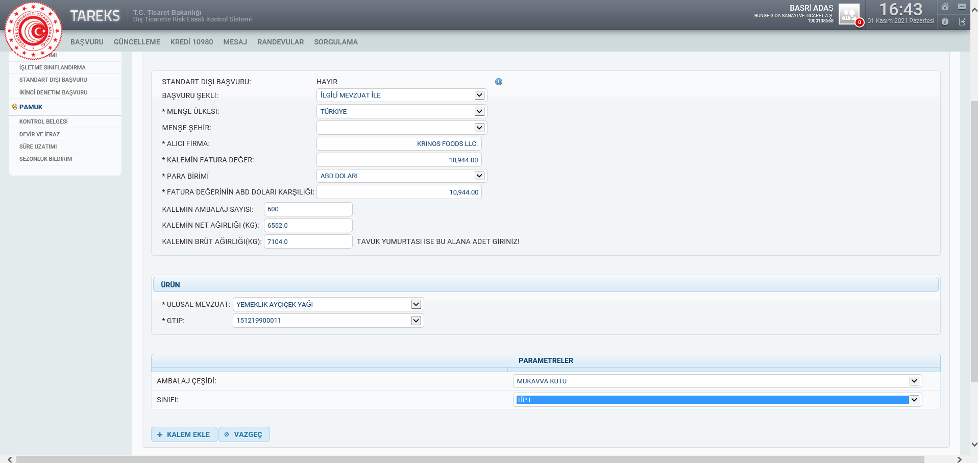

Slide 45
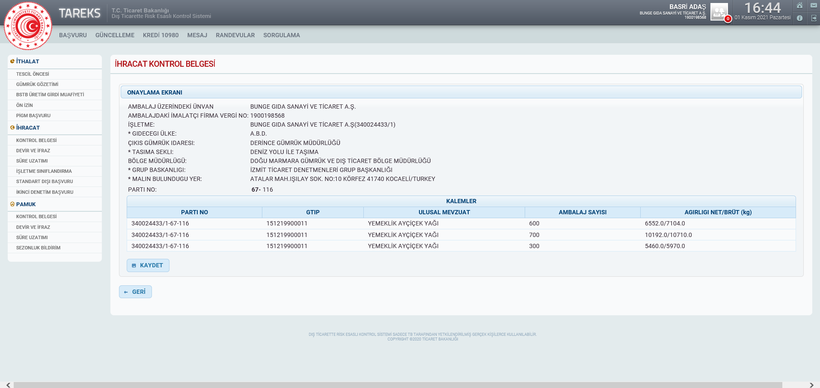

Slide 46
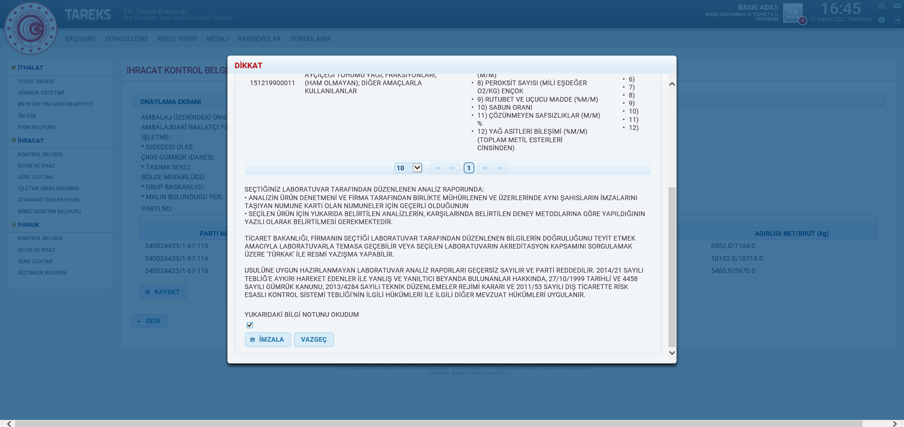

Slide 47
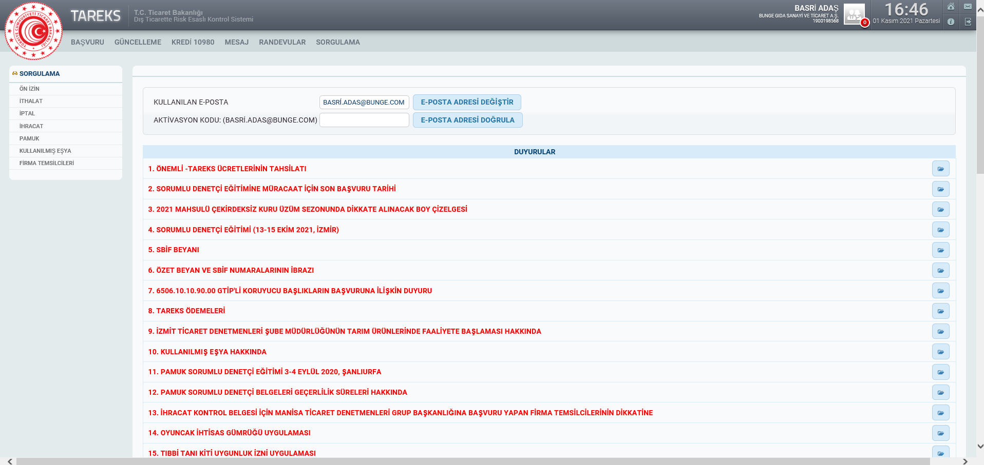

Slide 48
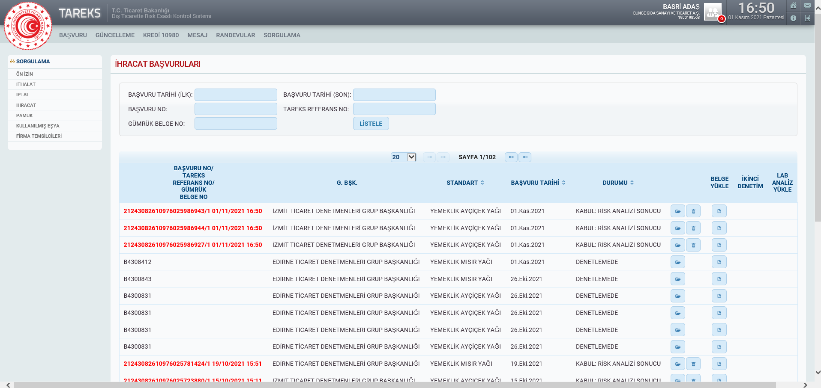

Slide 50
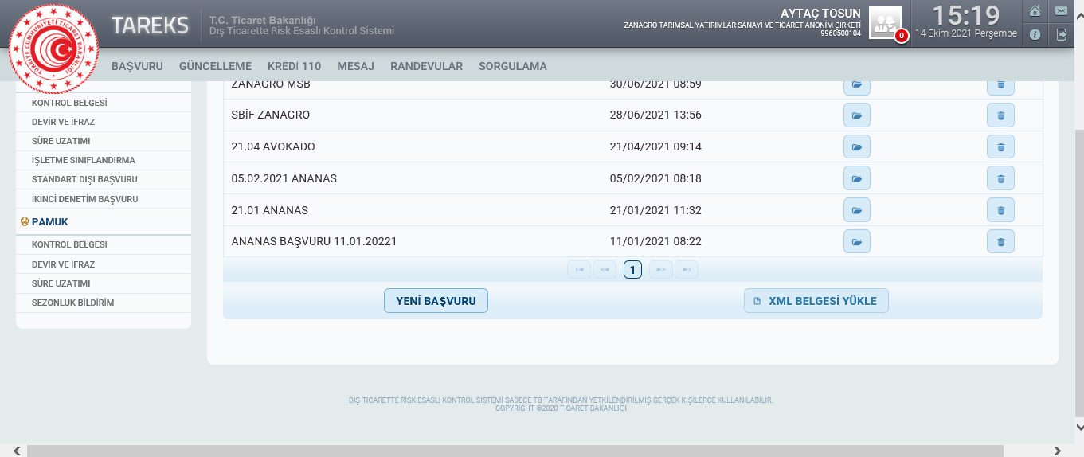

Slide 51
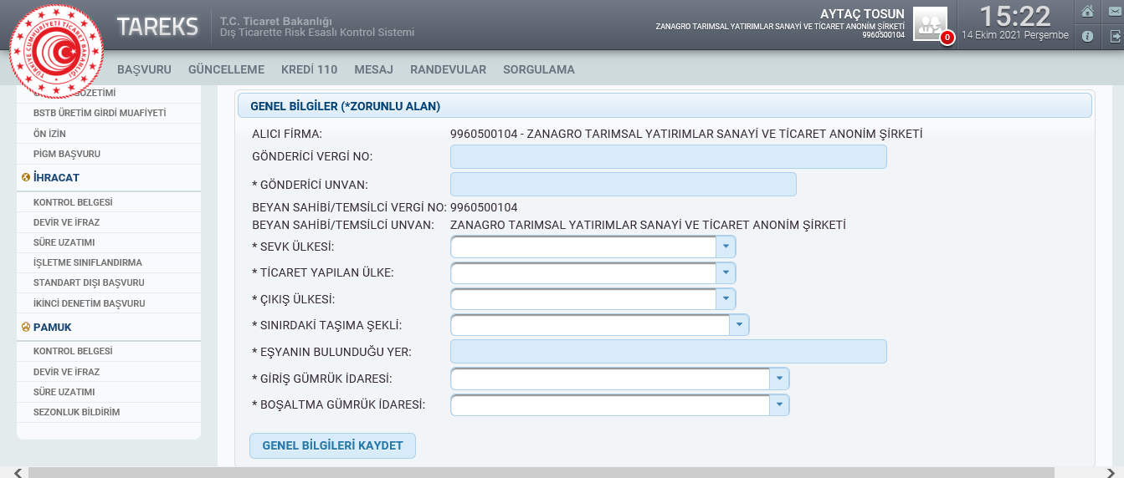

Slide 52
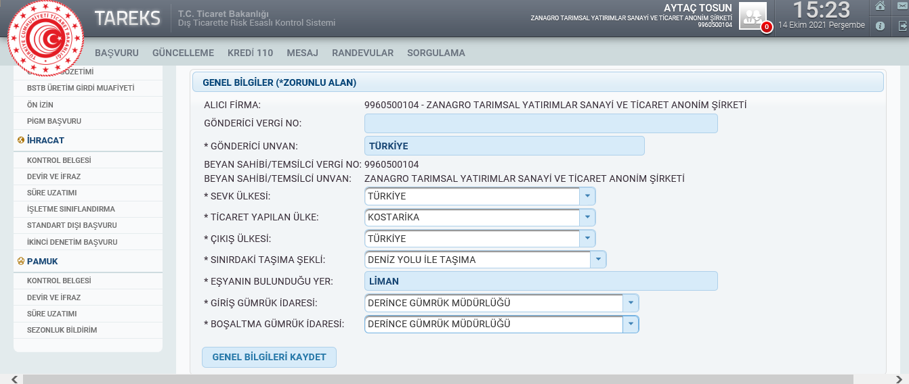

Slide 53
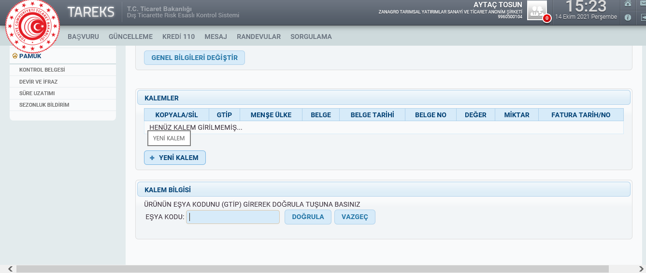

Slide 54
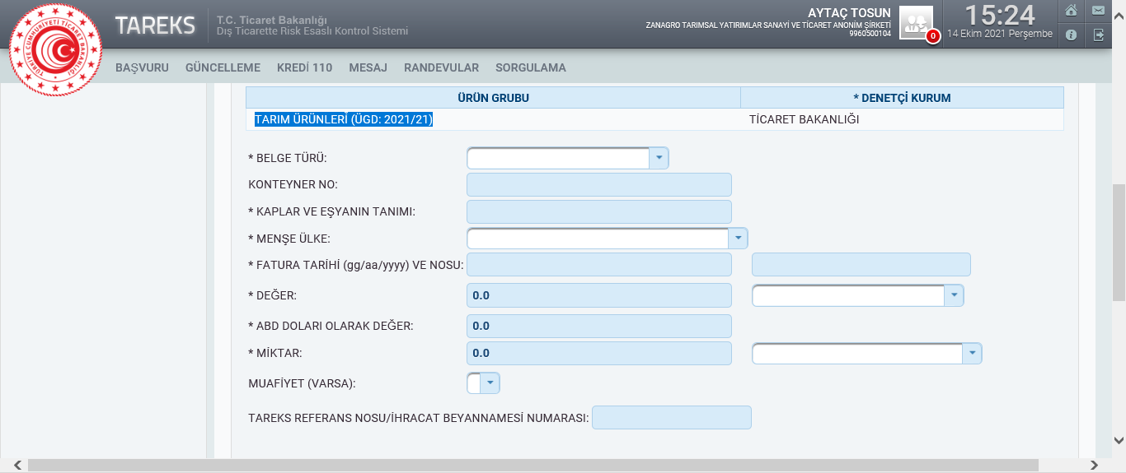

Slide 55
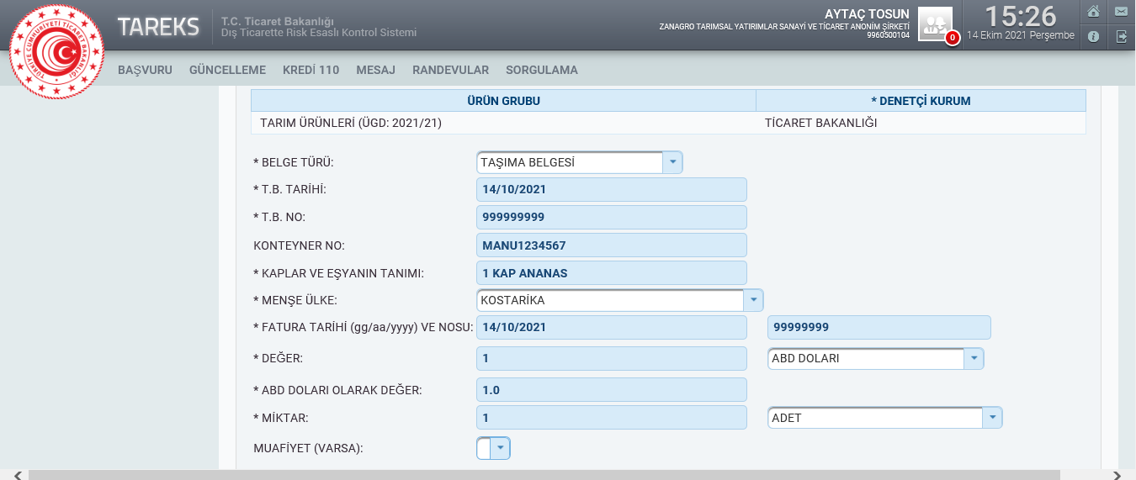

Slide 56
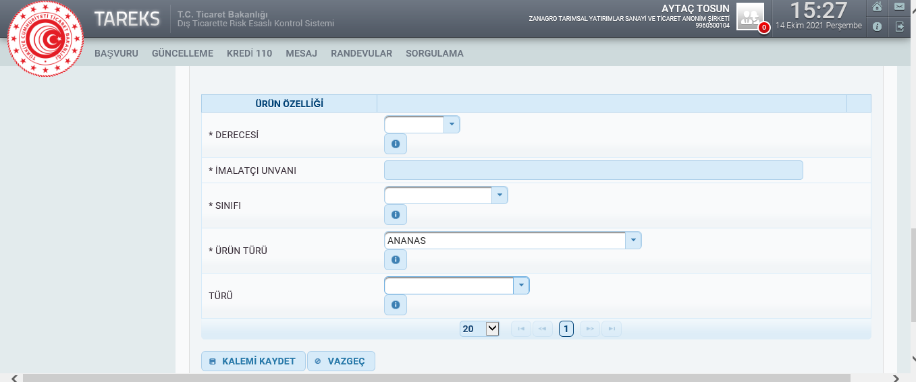

Slide 57
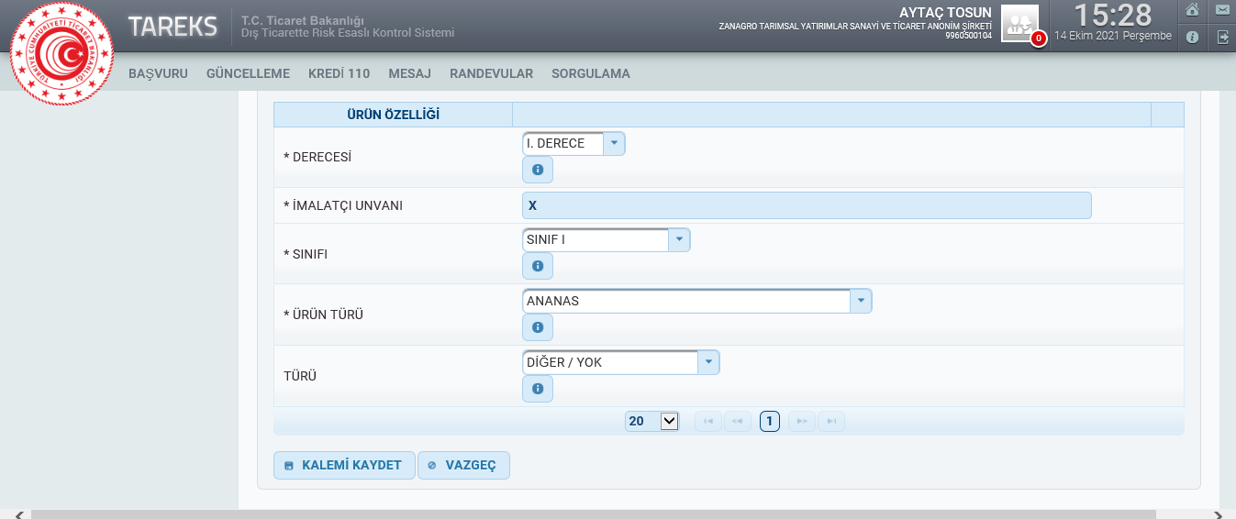

Slide 58
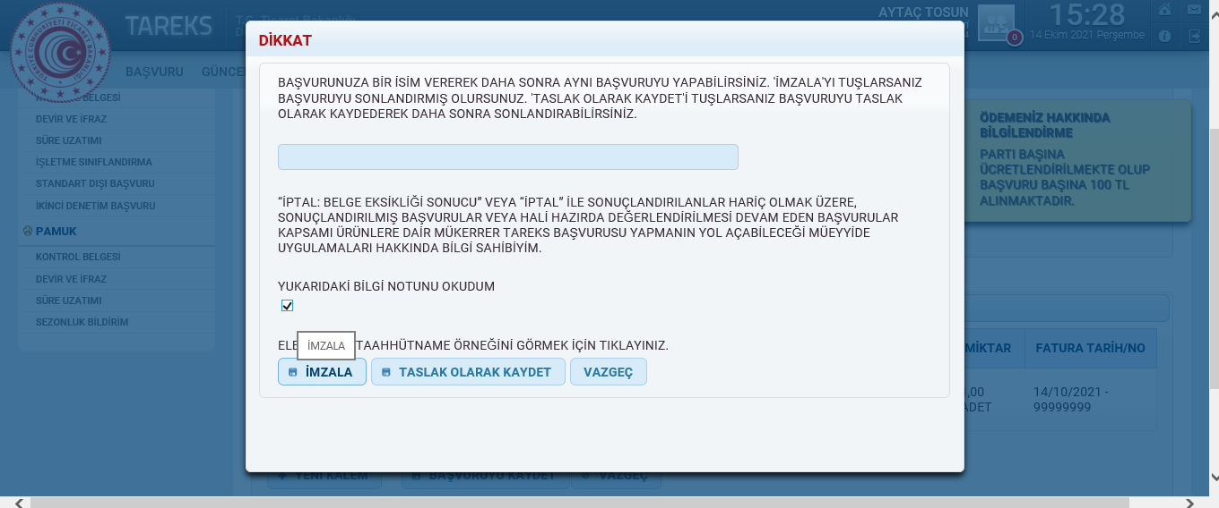

Slide 59
TEŞEKKÜRLER...
Cihan.Yilmaz@ticaret.gov.tr

